Slide 1


Slide 2

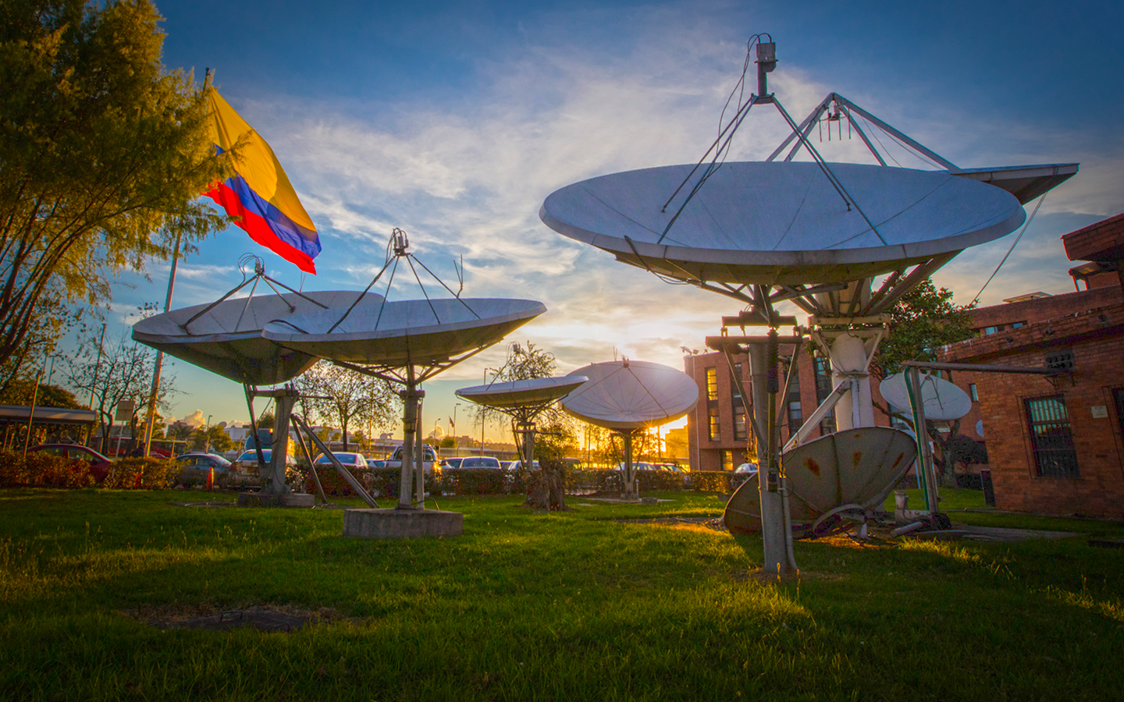

Tiempos Promedio de Respuestas PQRSD
III Trimestre 2024
Coordinación de Relación con el Ciudadano y las Audiencias

Slide 3



Informe PQRSD III Trimestre 2024 - Tiempos promedio de Respuesta por Dependencias
El tiempo promedio de respuesta para las 662 solicitudes recibidas en el segundo trimestre de 2024 se mantuvo constante en 17 días, igualando el promedio del primer trimestre de 2024, durante el cual se recibieron 716 solicitudes.
De las solicitudes radicadas, se evidencio la superación del término inicial asignado en 1 solicitud, no obstante, cabe resaltar que desde la Coordinación de Relación con el Ciudadano y las Audiencias se realizará con base en esta información el seguimiento y retroalimentación con las áreas pertinentes.
Fuente: Plataforma Tecnológica Orfeo - (abril-junio)

